Slide 1

2 класс
Сбор идей для прогноза погоды
Учитель: Каумуратова Салтанат Кайдаровна

Slide 2

Ты научи́шься понима́ть лекси́ческое значе́ние сло́в в просты́х фра́зах; согласо́вывать имена́ прилага́тельные с имена́ми существи́тельными в еди́нственном числе́, ро́де.

Slide 3
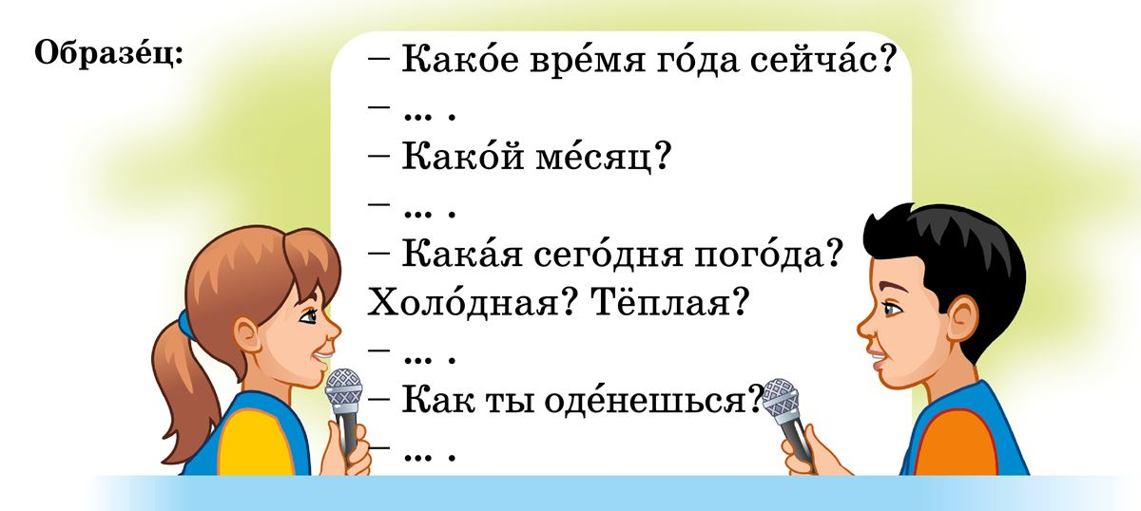
4. Интервью
Весна
Апрель
Теплая
Оденусь полегче

Slide 4
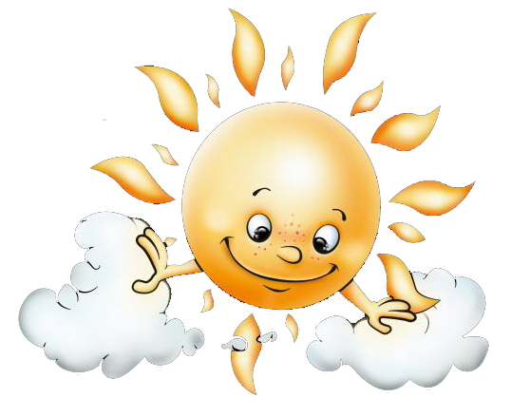

Прочитай текст.
О чëм он? Придумай ему название. Назови жанр этого произведения.
Поднялась как-то у Солнышка температура. Отправилось оно к врачу,
а по дороге своими горячими лучами все задело

Slide 5
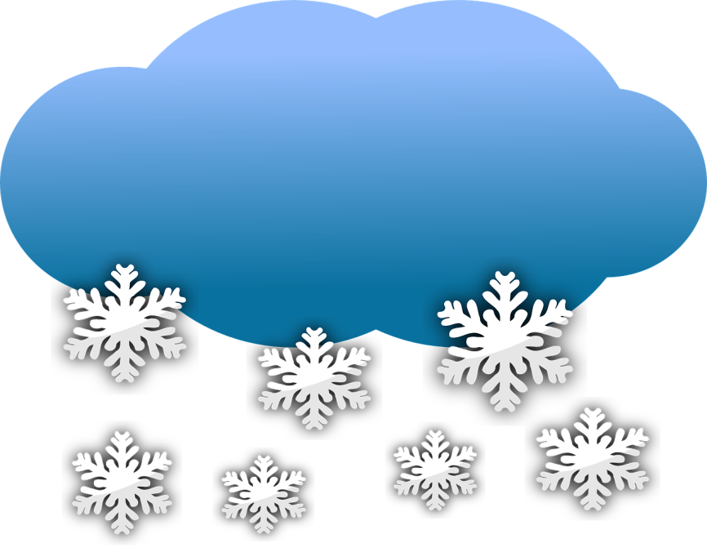
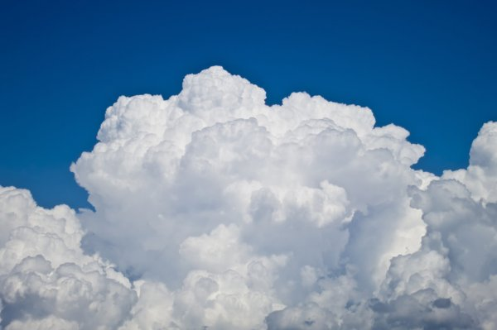
Косну́лось Со́лнышко снегово́й ту́чки, и преврати́лась она́ в
бе́лое пуши́стое о́блачко.
•Чего коснулось Солнышко сначала?

Slide 6
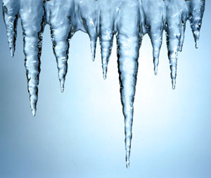

Заде́ло Со́лнышко сосу́льки на кры́ше, и зака́пали с них ка́пельки
•Что задело Солнышко? Что с них закапало?

Slide 7
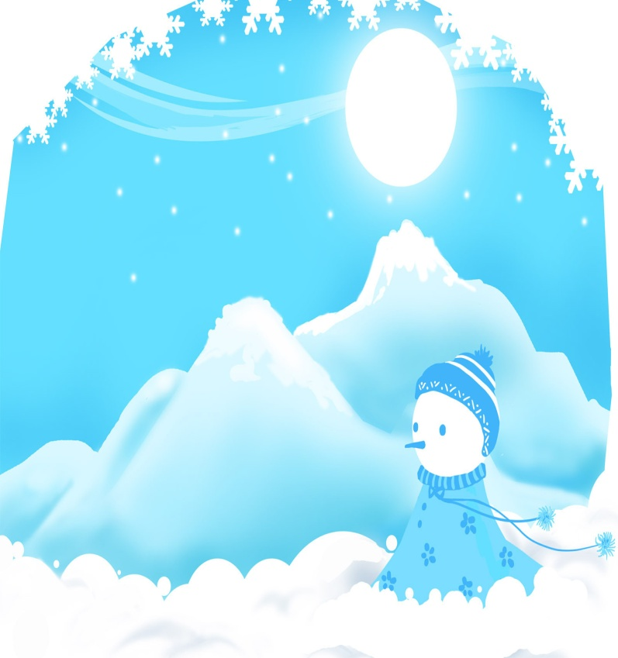

Попа́л луч в сне́жный сугро́б, и появи́лся на этом ме́сте ручеëк.
•Чего ещё коснулось Солнышко?

Slide 8


Косну́лось Со́лнышко де́рева,
и показа́лись пе́рвые
зелëные ли́стики.
•Что показалось на дереве?

Slide 9
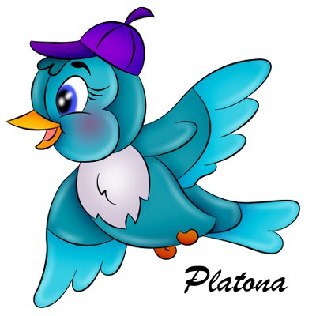
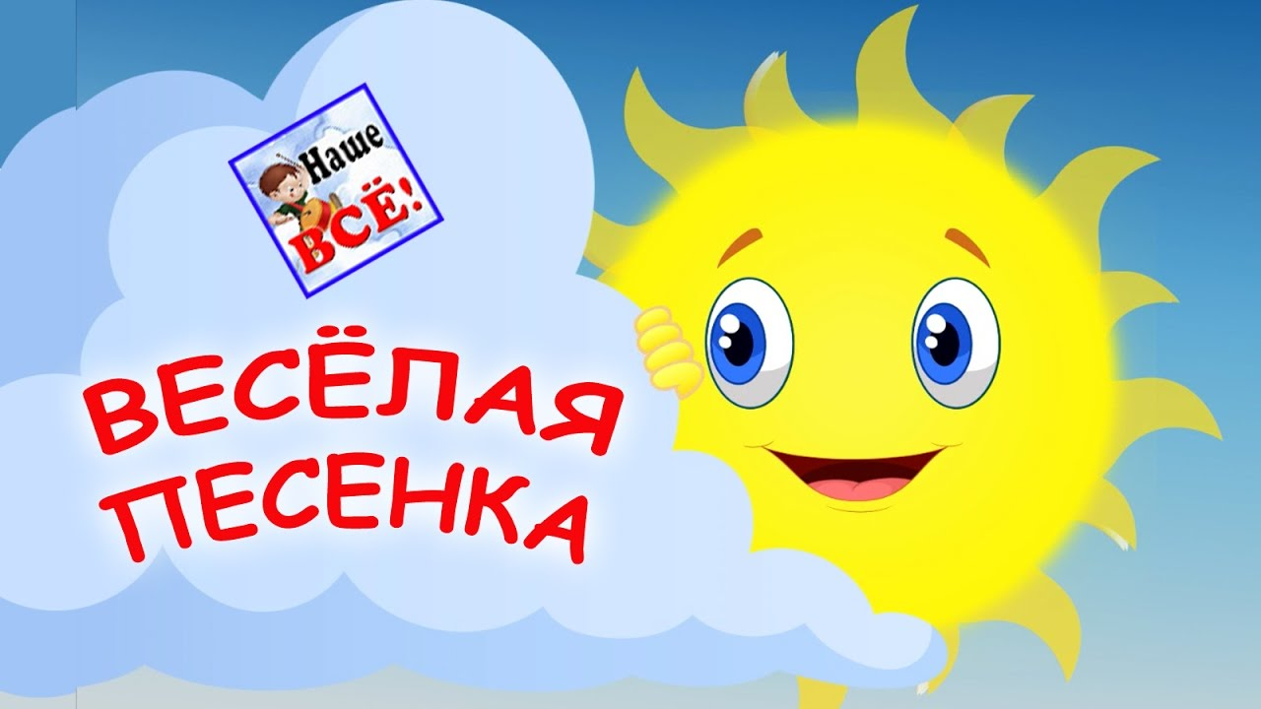
А когда́ лу́чик дотро́нулся до пти́цы, она́ запе́ла весëлую пе́сенку.
•Что случилось с птицей, когда лучик дотронулся до неё?

Slide 10

Огляну́лось Со́лнышко вокру́г, а вместо зимы́ наступи́ла
на земле́ …. Что?
ВЕСНА
Какое время года наступило?

Slide 11



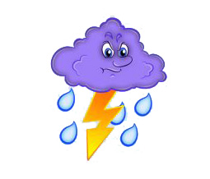
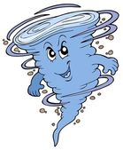
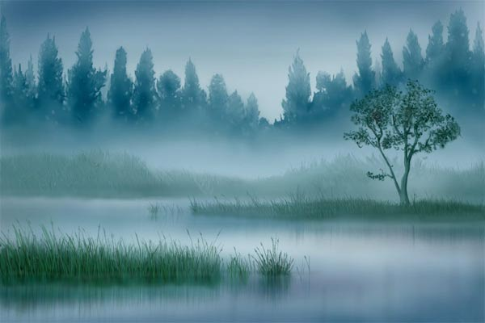
Выучим новые слова
Облака - бұлт
Солнце-күн
Снег-қар
  Гроза - найзағай
Ветер -жел
Туман-тұман

Slide 12
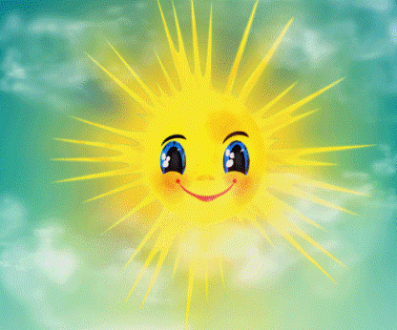

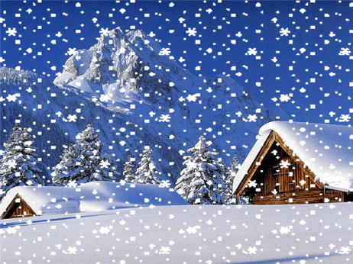
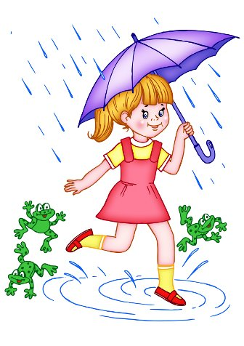
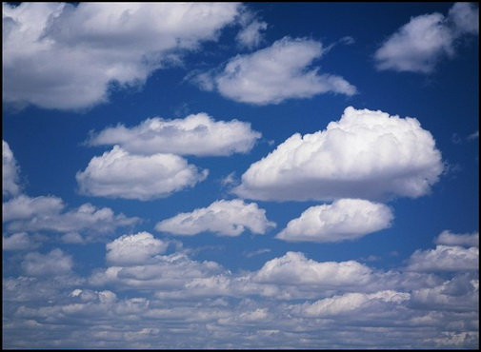
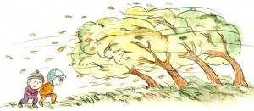
3. Поигра́й
Послу́шай и назови́ состоя́ние пого́ды.
Покажи́ её же́стами
све́тит со́лнце,
кру́жатся ли́стья,
па́дает снег.
идёт дождь,
, плыву́т облака́
ду́ет ве́тер,

Slide 13
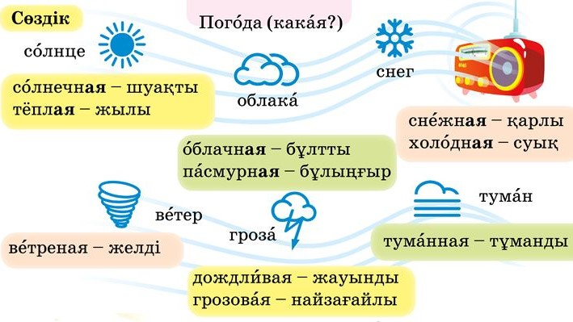
Упражнение 2. Используя прилагательные , запишите разные состояния погоды
Солнечная погода, теплая погода, облачная погода.

Slide 14
